Slide 1
AUDIÊNCIA PÚBLICA:
Projeto de Lei do Senado no. 181/2016
Priscila Lelis Cagni
Coordenadora-Geral de Programas Estratégicos
Brasília, 13 de junho de 2019.

Slide 2
Capítulo VII - Fundo Social (FS) – Art. 47
Fonte de recursos para o desenvolvimento social e regional:
I - da educação;
II - da cultura;
III - do esporte;
IV - da saúde pública;
V - da ciência e tecnologia;
VI - do meio ambiente; e
VII - de mitigação e adaptação às mudanças climáticas.

Slide 3
Capítulo VII - Fundo Social (FS) – Art. 47
Fonte de recursos para o desenvolvimento social e regional:
I - da educação;
II - da cultura;
III - do esporte;
IV - da saúde pública;
V - da ciência e tecnologia;
VI - do meio ambiente; e
VII - de mitigação e adaptação às mudanças climáticas.

Slide 4
Projeto de Lei do Senado 181/2016
20% FS → desenvolvimento da ciência e tecnologia
I — 50% projetos de pesquisa científica aprovados pelo Conselho Nacional de Desenvolvimento Científico e Tecnológico - CNPq.
II — 50% financiamento de projetos de implantação e recuperação de infraestrutura de pesquisa nas instituições públicas de ensino superior e de pesquisa.

Slide 5
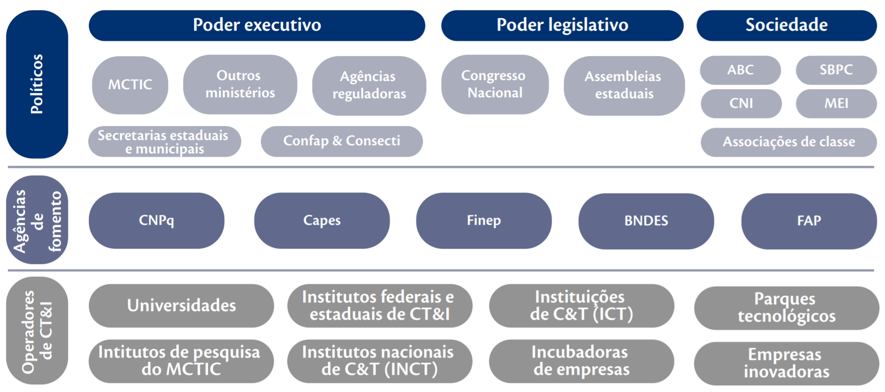
Brasil - Sistema Nacional de Ciência Tecnologia e Inovação
Fonte: ENCTI 2016-2022

Slide 6
MEC
CAPES
95%
PRODUÇÃO CIENTÍFICA
Formação de RH de Alto Nível
Financiamento à Pós-Graduação
UNIVERSIDADES

Slide 7
Considerações CAPES
Out/2016
Posição: Favorável com sugestões/ressalvas
a destinação limitada à programas e projetos vinculados à uma instituição específica (CNPq), impede que outras ações voltadas para o desenvolvimento científico e tecnológico (p. ex. formação de RH e financiamento do SNPG) sejam beneficiadas pelos recursos decorrentes do rendimento do Fundo Social.

Slide 8
Muito obrigada!
Priscila Lelis Cagni
priscila.cagni@capes.gov.br
cgpe@capes.gov.br

